Slide 1

Je compose pour vous avec ma douce et fidèle amie
30 nouvelles photos
parfaites
par Lande

Slide 2
Je compose pour vous avec ma douce et fidèle amie
30 nouvelles photos parfaites
pour combler le maniaque qui sommeille en vous

Slide 3
Je compose pour vous avec ma douce et fidèle amie
Avec tout ce qui nous arrive, voir les choses en ordre ça fait du bien. Alors aujourd’hui, on revient avec une nouvelle édition de photos parfaites qui vont vous apaiser. Ce genre de photos est un peu l’équivalent visuel de l’ASMR pour ceux qui connaissent. Donc on se détend, on oublie le désordre constant qu’est la vie et on découvre des images parfaites qui vont une nouvelle fois satisfaire le maniaque qui est en vous.

Slide 4
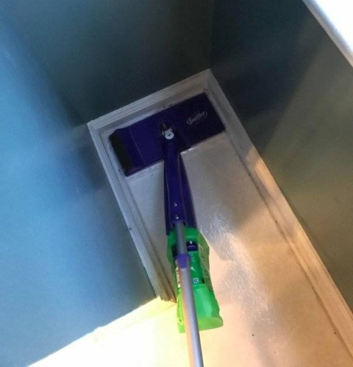
Je compose pour vous avec ma douce et fidèle amie

Slide 5

Je compose pour vous avec ma douce et fidèle amie

Slide 6
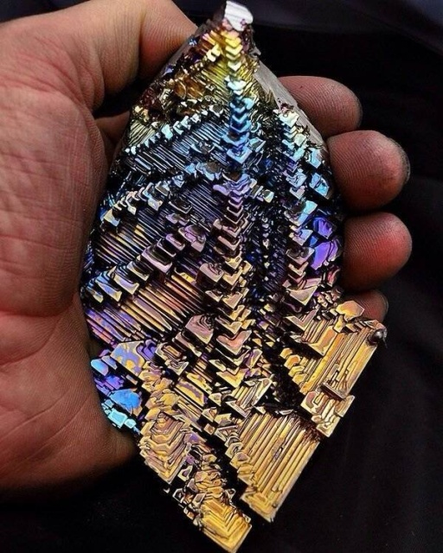
Je compose pour vous avec ma douce et fidèle amie

Slide 7
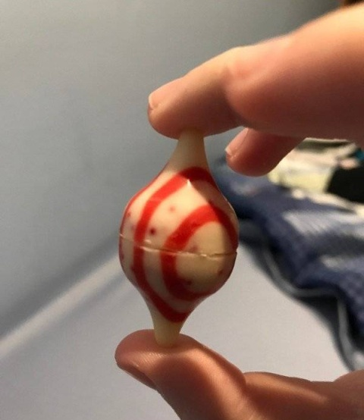
Je compose pour vous avec ma douce et fidèle amie

Slide 8
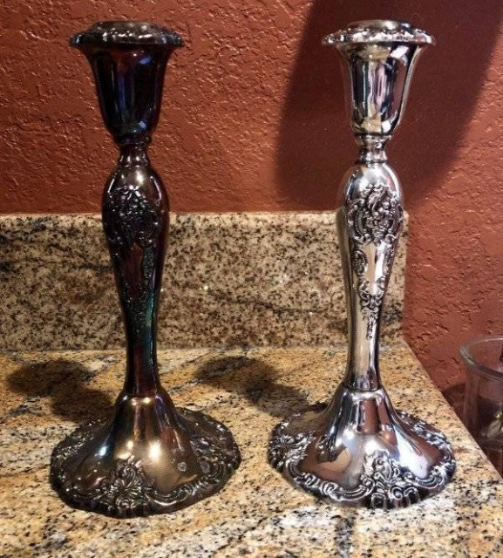
Je compose pour vous avec ma douce et fidèle amie

Slide 9
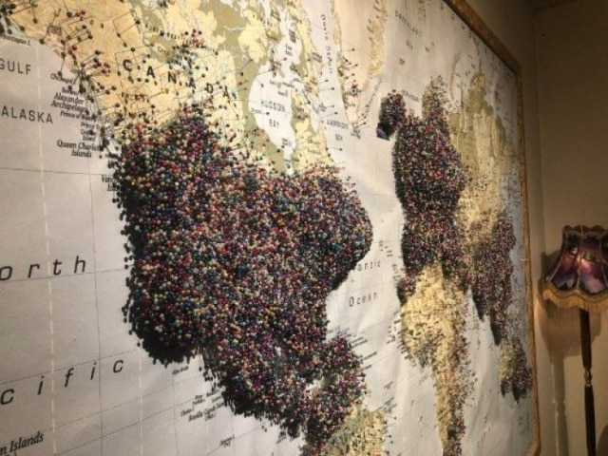
Je compose pour vous avec ma douce et fidèle amie

Slide 10
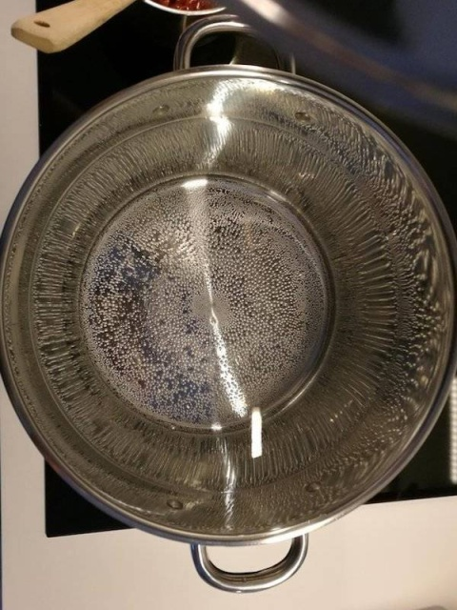
Je compose pour vous avec ma douce et fidèle amie

Slide 11
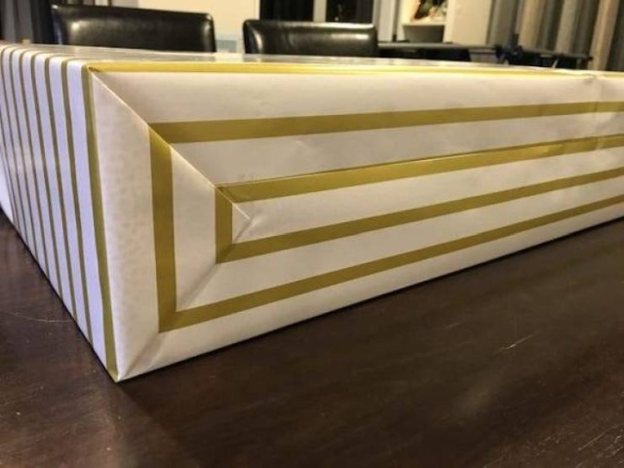
Je compose pour vous avec ma douce et fidèle amie

Slide 12
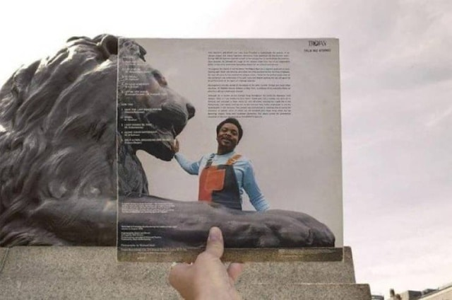
Je compose pour vous avec ma douce et fidèle amie

Slide 13
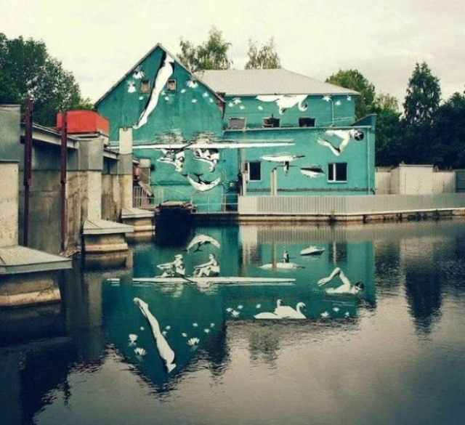
Je compose pour vous avec ma douce et fidèle amie

Slide 14
Je compose pour vous avec ma douce et fidèle amie
C’était
30 nouvelles photos
parfaites
par Lande

